Slide 1
ORIENTATION A TéKPONON JIKUAGOU (J1)
UTILISATION DE RÉSEAUX SOCIAUX POUR ABORDER LA QUESTION DU BESOIN NON-SATISFAIT DANS LE CADRE DE LA PLANIFICATION FAMILIALE

Slide 2
ORIENTATION AUX CONCEPTS CLES
Besoin non-satisfait, y inclus l’influence de facteurs sociaux qui empêchent les gens qui veulent espacer les naissances d’agir
Normes sociales
Genre
2. Réseaux sociaux
3. Dialogues de réflexion

Slide 3
BESOIN NON-SATISFAIT

Slide 4
BESOIN NON SATISFAIT
QU’EST-CE QU’ON ENTEND PAR BESOIN NON SATISFAIT?
ET COMMENT LES BARRIERES SOCIALES INFLUENCENT LES PERSONNES A AGIR (OUPAS) SUR LEURS BNS?
Notes:
Proposition de Modeste et JB
Prendre l’avis de deux personnes au plus par question
Bintou et MD: Prendre l’avis de deux personnes au plus par question et/ou accorder un temps minimum pour le débat.
La définition du besoin non-satisfait comporte ‘les personnes qui ne sont pas enceintes et qui ne veulent pas avoir un enfant pendant les deux prochaines années, mais qui n’utilisent pas le PF.’ Il y a deux aspects d’un besoin non satisfait:
Soit, je désire ou ne désire pas avoir un enfant , et les facteurs qui influencent ce désir
Au Benin, les gens ont tendance à favoriser une grande famille, et donc ils ne souhaitent pas limiter ou espacer les naissances. Pourquoi?
(Réponses: pas encore donné naissance à un fils, pression de la part de la belle-famille, pression de la part du mari, pression en faveur d’une grossesse tout de suite après le mariage)
Soit , je souhaite ne pas avoir un enfant, mais je n’arrive pas à utiliser le PF
Au Benin, toute une gamme de raisons peut intervenir pour qu’une personne pourrait ne pas vouloir avoir un enfant, mais n’utilise pas le PF: celui qui prend la décision (cette personne peut vouloir avoir davantage d’enfants que le nombre souhaité par la femme); si la femme a déjà donné naissance à des fils; la peur des effets secondaires et de l’infertilité
Implications
Un homme AUSSI BIEN qu’une femme peut ressentir un besoin non-satisfait
Les gens peuvent avoir une excellente connaissance du PF et toujours ressentir un besoin non satisfait
Le besoin non-satisfait n’est pas pareil à la demande du PF- même si je ne désire pas avoir un enfant, il peut y avoir d’autres barrières (sociales) à l’utilisation du PF

Slide 5
LES BARRIERES SOCIALES
Les barrières surviennent lorsque les normes sociales empêchent les gens de discuter, de rechercher et d’utiliser les méthodes de PF – ou en effet, de comprendre leur besoin en matière de PF. Les normes sociales sont l’ensemble des facteurs (acceptation, inclusion, stigma, exclusion) pour adhérer à ou s’écarter d’une valeur sociale précise.
Notes:
Exemple 1: Une femme qui vient d’avoir son premier enfant. Elle n’a pas encore parlé de la PF avec son mari parce qu’elle sait que sa famille ne sera pas d’accord. Sa belle-mère lui a dit avant le mariage qu’elle veut beaucoup d’enfants, et la femme veut plaire a sa belle-famille car elle habite loin de ses parents maintenant…
Exemple 2: Un homme qui voit que sa femme souffre après la naissance de leur 3e enfants dans 4 ans. Il pense qu’elle sera d’accord d’utiliser une méthode de PF pour éviter une autre grossesse, mais il a peur que ses amis vont se moquer de lui. Ils vont lui dire qu’il n’est pas le chef du village et que sa femme a tout le pouvoir.
Exemples 3: Un leader religieux qui est bien respecté dans le village commence a croire que la PF est une très bonne chose. Il a vu que les gens sont plus libre et plus contente quand ils utilisent les implants pour espacer les naissances, mais il a l’impression que la majorité du village n’est pas de cette opinion. De plus, il sait que ce n’est pas considéré correcte de parler de ces choses en publique…

Slide 6
LES BARRIERES SOCIALES
Comment les barrieres sociales pourraientelles influencer quelqu’un qui veut espacer les naissances pour lui empêcher d’agir?
Comment les barrieres sociales pourraientelles différer entre les hommes et les femmes?

Slide 7
LE GENRE
Les attributs sociaux, culturels et économiques, et les opportunités que la société confère au fait d’être un homme ou une femme.

Slide 8
LE GENRE
Comment le genre pourrait‐il influencer quelqu’un qui veut espacer les naissances pour lui empêcher d’agir?
Comment l’influence du genre pourrait différer entre les hommes et les femmes?

Slide 9
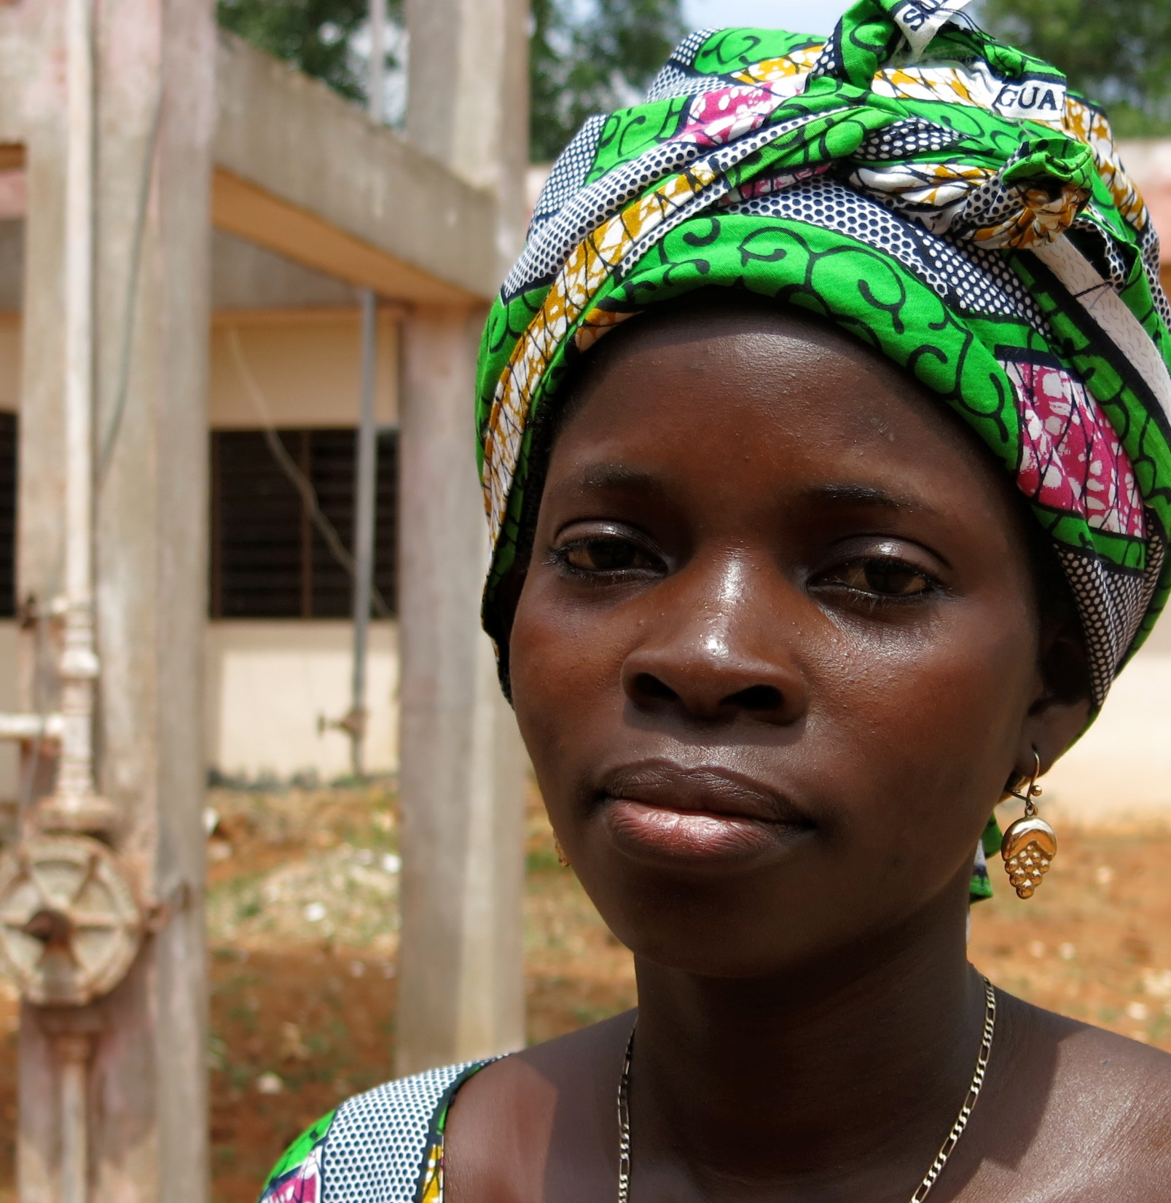
BESOIN NON SATISFAIT DEFINI:
Une femme qui…
n’est pdésire éviter ou retarder la grossesse
as enceinte
perçoit qu’elle risque de tomber enceinte
n’utilise aucune méthode de PF (modern ou traditionnelle)

Slide 10
BESOIN NON SATISFAIT DEFINI:
Un homme…
dont la femme n’est pas enceinte
désire éviter ou retarder la grossesse
perçoit que sa femme risque de tomber enceinte
n’utilise aucune méthode de PF (modern ou traditionnelle)

Slide 11
CATÉGORIES DE BESOIN NON SATISFAIT
Femmes mariées ou en union en âge de procréer
Besoin satisfait réel ou perçu
Pas de besoin
réel ou perçu
Besoin non-satisfait perçu
Utilise méthode moderne
= BESOIN SATISFAIT
N’utilise pas de méthode,
Enceinte
Désire un enfant maintenant
N’a pas de rapports sexuels
En ménopause
A eu une hystérectomie
= PAS DE BESOIN
N’utilise pas de méthode et ne remplit pas les critères de « pas de besoin » = BESOIN NON-SATISFAIT
Utilise une méthode traditionnelle
= BESOIN SATISFAIT PERCU
N’utilise pas de méthode
Rapports sexuels peu fréquent
Croit qu’elle est infertile
Croit que son mari est infertile
Dit ‘allaitement’ comme raison pour ne pas utiliser une méthode
A dit ‘aménorrhée postpartum’ comme raison pour ne pas utiliser une méthode
= PAS DE BESOIN PERCU
Notes:
DEFINITIONS DES BESOINS EN PLANIFICATION FAMILIALE
L'objectif ultime du Tékponon Jikuagou étant de réduire les besoins non satisfaits en matière de PF, il est important de disposer d'une définition claire du concept de besoins non satisfaits. De nombreuses définitions existent pour les besoins non satisfaits en matière de PF. Notre définition diffère de celles couramment utilisées, car elle se concentre sur les perceptions de l'individu de la manière suivante:
BESOINS SATISFAITS : Les individus qui ont recours à une quelconque méthode de PF, moderne ou traditionnelle. Nous pensons que tout individu prenant des mesures en vue de prévenir ou retarder une grossesse, indépendamment de l'efficacité réelle de la méthode employée, considère que ses besoins en PF sont satisfaits.
PAS DE BESOIN : Les individus qui souhaitent présentement avoir un enfant, les femmes enceintes, ménopausées ou qui ne sont pas sexuellement actifs et croient que ceci les protège de la grossesse (que cette perception soit correcte ou erronée) et les individus qui pensent ne pas avoir besoin de la PF pour toutes autres raisons.
BESOINS NON SATISFAITS : Les individus qui ne désirent pas de grossesse, qui sont sexuellement actifs, et n'utilisant pas de méthode de PF. Autrement dit, tout individu ne s'inscrivant ni dans la catégorie « besoins satisfaits » ni dans la catégorie « pas de besoin ».

Slide 12
CONSTATATIONS CLÉS: BESOIN NON SATISFAIT
Segmentation de programmes pour satisfaire les besoins de celles qui ont un besoin non satisfait ET besoin non satisfait perçu
Satisfaire les besoins des utilisatrices de méthodes traditionnelles
Aider les femmes et les hommes à évaluer correctement le risqué de grossesse
Notes:
Note: c’est pertinent car cela montre pourquoi on catégorise les différents satut de besoin.
Au fait, on segmente les catégories de BNS dans le programme de TJ pour pouvoir faire face aux différente s catégories besoins non perçus

Slide 13
RESEAUX SOCIAUX

Slide 14
POURQUOI UNE APPROCHE DE RÉSEAU SOCIAL?
Les recherches ont montré que les barrières sociales constituent les principaux facteurs qui contribuent au besoin non satisfait en matière de PF
Les individus discutent avec, apprennent de, et reçoivent des informations d’autres personnes
Par conséquent, les réseaux sociaux peuvent influencer et appuyer la diffusion d’informations et de nouvelle idées sur la PF

Slide 15
RÉSEAUX SOCIAUX InfluenceNT LA Diffusion À TRAVERS…
Influence Social
Les membres d’un réseau servent de “gardiens” des normes sociales pour obtenir l’autorisation et éviter tout conflit
Apprentissage Social
Les membres du réseau s’échangent des idées et informations; ils évaluent les avantages et les inconvénients d’une innovation
Notes:
Les hommes et les femmes peuvent recevoir de l’information correcte de la santé reproductive à partir d’institutions sanitaires établies; mais ils prennent également leur décisions sur la base d’histoires qui circulent dans leurs réseaux sociaux informels, et ils trouvent le complémentdes instruction des prestataires dans des conversations informelles. En observant, discutant, critiquant, et en évaluant, les gens passent des informations de l’un à l’autre et de sources publiques à des groupes.
Les communications suivant des canaux inter-personnes et à travers de multiples canaux des médias, fournissant de l’information sur l’existence de nouveaux comportements, réduit les incertitudes concernant les conséquences de nouveaux choix et réduit les coûts de l’innovation en modifiant les normes sociales.

Slide 16
Connecteurs & influenceurs
Les Influenceurs sont les individus les plus désignés dans un réseau. Ils ont une influence directe sur plus de personnes.
Les Connecteurs disposent du moyen le plus court vers les autres. Ils ont les portiers, les courtiers, qui controlent le mouvement et etablit le lien entre les cliques.

Slide 17
Comment les réseaux soutiennent la diffusion d’information et d’idées PF?
Personne avec un besoin non satisfait en PF
D’autres utilisatrices de PF
Influence social
Appren-tissage Social
Soutien
Social
Notes:
Note: une personne avec un besoin non satsfait en PF arrive à satisfaire ce besoin à travers l’influence social, l’apprentissage social et le soutien social des membres de son réseau

Slide 18
ORIENTATION AUX CONCEPTS CLES DIALOGUES REFLECTIF & PARTICIPATIF

Slide 19
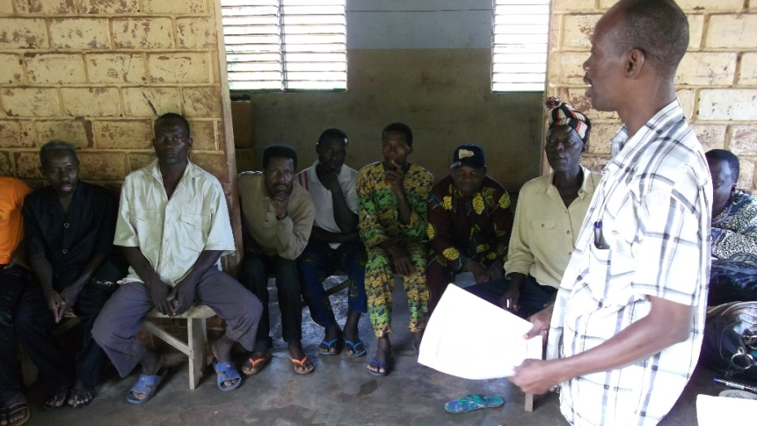
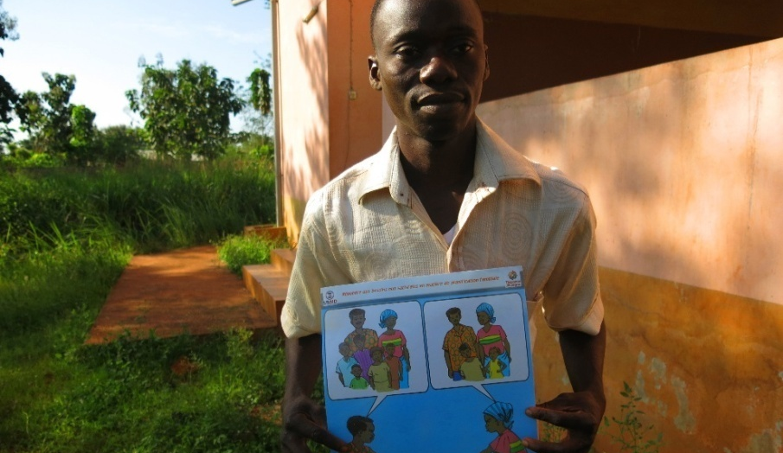
POURQUOI L’APPROCHE DE DIALOGUES RÉflÉctifs & participatiFs?
La plupart des causes du besoin non satisfait sont liées aux normes sociales et de genre:
Communication au sein du couple et prise de décision
Stigma social et communautaire sur l’utilisation de la PF
Les femmes pourraient n’avoir aucun contrôle sur les choix de fertilité

Slide 20
POURQUOI L’APPROCHE DE DIALOGUES RÉflÉctifs & participatiFs?
Le comportement individuel est souvent déterminé par les normes sociales
Changement dans les normes sociales dépend d’une opportunité à réfléchir personnellement et avec d’autres conduisant à ces normes pourraient les avantager tous
Notes:
Note: attention, les réseaux peuvent être autant source de problème que de solution.

Slide 21
Dialogues de Réflexion Participatifs
Créer des espaces “sûrs” de dialogue pour que les hommes et les femmes puissent réfléchir sur les facteurs sociaux liés aux décisions importantes dans leurs vies, comme les discussions entre couples sur la PF et la dynamique du pouvoir entre homme-femme et son rôle dans la prise de décisions.
Notes:
Egalement appele communication pour le changement ou la mobilisation sociale
Permet aux communautés d’identifier et de s’adresser aux facteurs sociaux, économiques et culturels qui influencent la santé.
Dépasse la traditionnelle “communication pour le changement de comportement” pour aller vers le “changement social”.
Explore des manières alternatives de réfléchir, de ressentir et d’être.

Slide 22
DEUX APPROCHES COMPLÉMENTAIRES
Approche Réseaux Sociaux
Approche de Dialogue Réflectif et Participatif
Utilisation de connexions interpersonnels des hommes et des femmes pour disséminer de nouvelles idées et l’influence
Assurance que le flou des idées contient des attitudes, valeurs et normes qui soutiennent l’utilisation de PF par les personnes qui le veulent

Slide 23
?
QU’EST-CE QUI CARACTÉRISE L’APPROCHE DE TJ PAR RAPPORT AUX PROJETS CLASSIQUES DE DEVELOPPEMENT OU D’IEC?
Notes:
Discussion Générale– en quoi est-ce que ceci est diffèrent d’un projet normal de développement communautaire? En quoi est-ce que ces approches sont différentes de l’approche IEC?

Slide 24
VOS PROJETS ACTUELS:
Addressent-ils les barrieres sociales? Lesquelles? Comment?
Incorporent-ils une approche de genre? Comment?
Utilisent-ils des approches de réseaux sociaux? Comment?
Notes:
Discussion Générale– en quoi est-ce que ceci est diffèrent d’un projet normal de développement communautaire? En quoi est-ce que ces approches sont différentes de l’approche IEC?

Slide 25
QU’EST-CE QUI CARACTÉRISE L’APPROCHE DE TJ PAR RAPPORT AUX PROJETS CLASSIQUES DE DÉVELOPPEMENT OU D’IEC?
TJ | PROJETS CLASSIQUES
Vise le changement du flux de l’information et de l’influence sociale | Se focalise sur les comportements des individus
Utilise les groupes pour atteindre les leaders ET les connecteurs, avec les informations | Priorise l’amélioration de la qualité et la disponibilité des services
Utilisent la réflection et dialogue critique pour faire changer les mentalités pour atteindre le changement | Utilise des messages et information pour convaincre les individus à adopter les comportements attendus
Inclut les hommes aussi | Souvent se focalise sur les femmes en âge de procréer
Notes:
Comme vous le voyez, il y a déjà des différences clé

Slide 26
EXERCICE:
D’ACCORD / PAS D’ACCORD

Slide 27
L’APPROCHE TJ

Slide 28
LES OBJECTIFS DU PROJET
Appliquer les cadres d‘analyse des réseaux sociaux afin d‘évaluer l‘influence qu‘exercent les groupes sociaux.
Élaborer et tester des interventions dans le but d‘activer les acteurs clés du réseau social.
Étendre les interventions à d’autres communautés (si elles s’avèrent réussies)
Notes:
Nous avons fini avec le #1 et le #2 avec la phase pilote. Nous nous focalisons maintenant sur #3, et la documentation de l’application de ces approches dans différents contextes.
De plus, l’analyse de réseaux sociaux est une méthodologie de pointe qui reçoit une attention croissante. Elle a été appliquée aux USA et dans le monde militaire (vous verrez des exemples plus tard) et devient de plus en plus courante. Ce projet représente une action pionnière de l’application de cette méthodologie aux questions de santé publique et spécifiquement du PF.

Slide 29
Résultat Macro:
Augmentation de la proportion des femmes et des hommes ayant des attitudes favorables à l’équité des rôles dans un couple par rapport a la fertilité et la PF.
.
Résultats Primaires: Individuels
Augmentation de la proportion des femmes et des hommes qui désirent utiliser la PF
Augmentation de la proportion des femmes et des hommes favorable à la PF
Perception accrue de l’approbation de l’époux(se) pour l’utilisation de la PF
Augmentation de la proportion des femmes et des hommes en disant qu’ils pourraient définitivement obtenir une méthode contraceptif s’ils en ont besoins
Augmentation de la proportion des femmes et des hommes qui sont convaincues de pouvoir utiliser une méthode contraceptive régulièrement s’ils ne voulaient pas avoir des enfants
Augmentation de la proportion des femmes et des hommes qui perçoivent correctement la risque de grossesse pendant la période postpartum et allaitement maternelle
Tékponon Jikuagou
Cadre des Résultats
Résultat Intermédiaire 1 Communication accrue entre les couples à propos des souhaits en termes de fertilité et d’utilisation de PF
Objectif Réduire les besoins non satisfaits en PF
Objectif Stratégique Réduction de la proportion des femmes et des hommes mariés en âge de procréer avec des besoins non satisfaits en PF
Résultat Final 2 Utilisation accrue des méthodes de PF
Résultat Final 1 Utilisation accrue des services de PF
Résultat Intermédiaire 2 Augmentation de la proportion des femmes et des hommes qui prévoient d’utiliser la PF
Résultats Primaire: Réseau
Augmentation de la proportion des personnes dans les réseaux sociaux des femmes et des hommes qui sont considérés favorable à la PF
Perception accrue de l’approbation de la communauté pour l’espacement des naissances et l’utilisation de la PF
Perception accrue que les discussions à propos de la PF sont acceptés/appropriées
Réduction de la perception du stigma associée avec l’utilisation de la PF
Résultat Intermédiaire 3 Augmentation de la proportion des femmes et des hommes qui prennent des mesures pour obtenir la PF
Révisée 15 février 2013

Slide 30
RESULTATS CLÉS: PHASE PILOTE
Diffusion des dialogues à travers les réseaux sociaux
Les hommes et les femmes sont engagés dans les discussions et peuvent diffuser des idées concernant la PF
Elimination des obstacles pour parler de PF et des besoins non satisfaits
Réveille l’intérêt pour la communication de couple
Créer une demande pour les services de PF

Slide 31
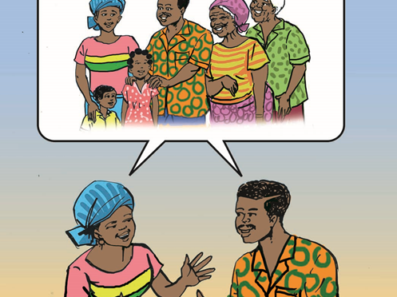
Tékponon Jikuagou PAQUET D’INTERVENTION

Slide 32
APPROCHE BASÉÉ SUR LES RÉSEAU SOCIAL Encourager la Réflexion Critique et le Dialogue
Groupes stratégiquement ciblés
Leaders des groupes établis
Approche boule de neige
Leaders d’opinion
Reconfiguration des liens
Source: Valente 2010

Slide 33
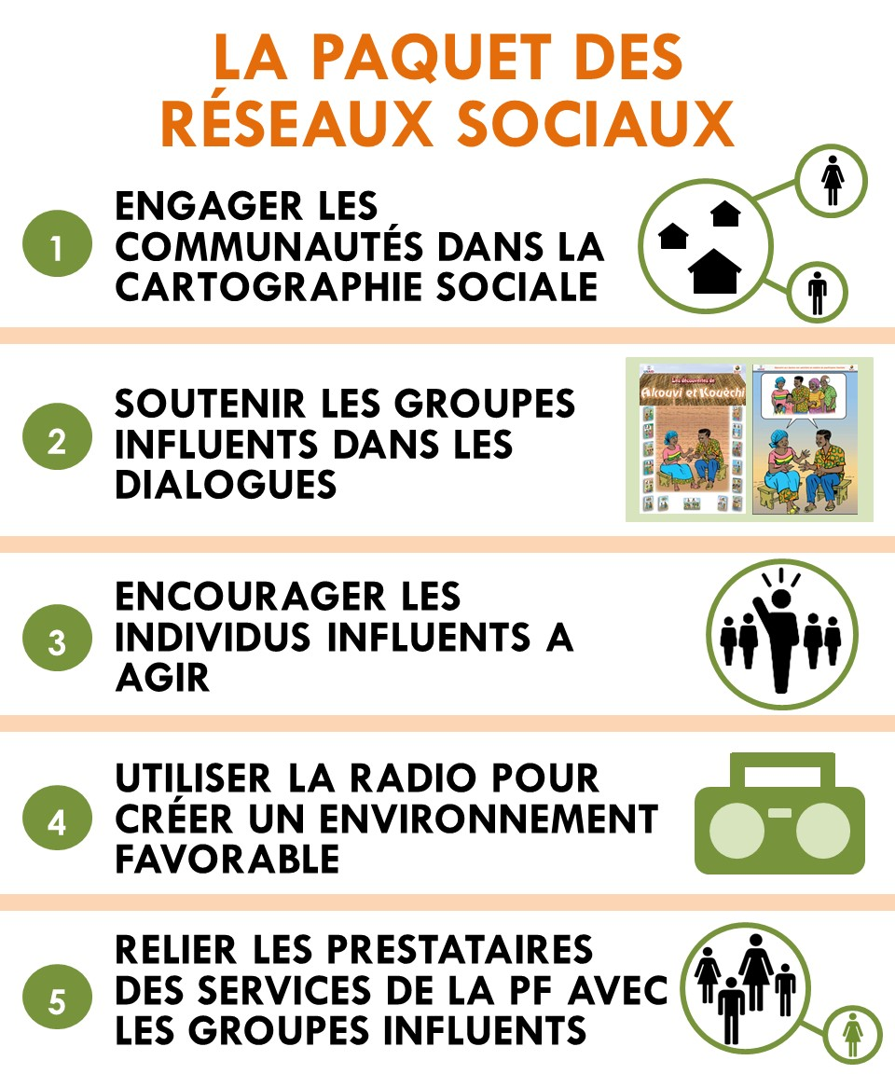

Slide 34
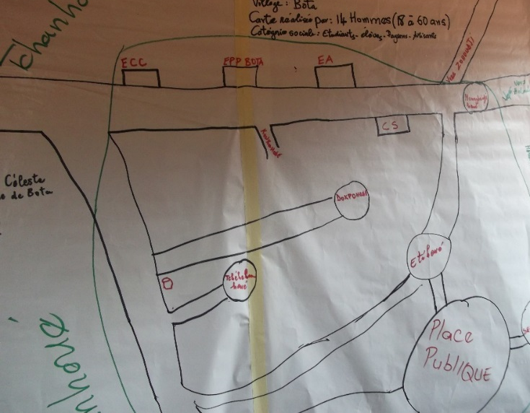
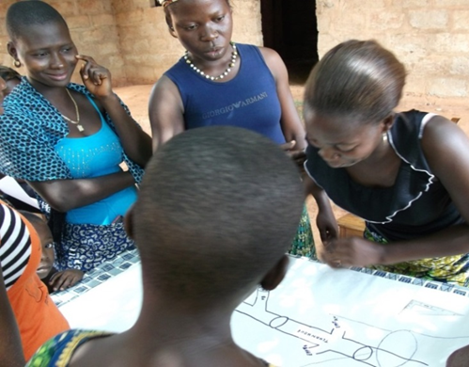
1
ENGAGER LES COMMUNAUTÉS DANS LA CARTOGRAPHIE SOCIALE
Outils participatifs pour identifier les groups/personnes influentes
À travers la participation, les groupes et les personnes influents deviennent des catalyseurs pour discussion et changement

Slide 35
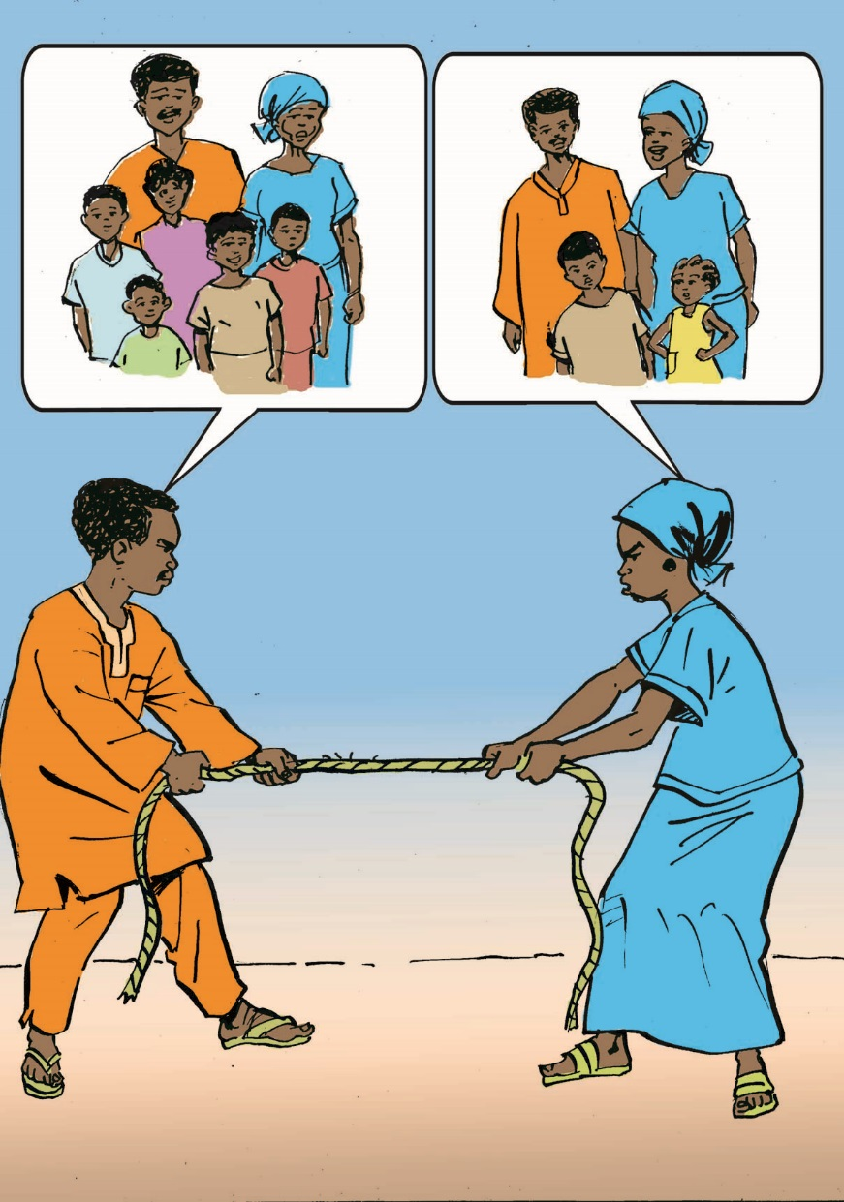
2
GUIDER LES GROUPES INFLUENTS DANS LES DIALOGUES

Slide 36
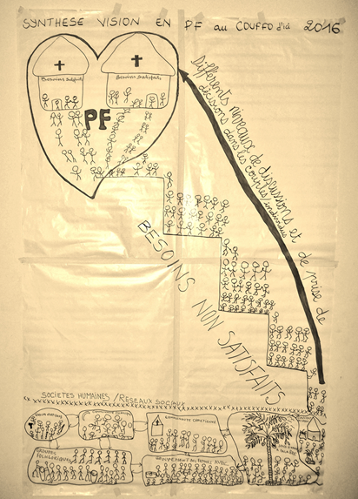
3
ENCOURAGER LES PERSONNES INFLUENTES À AGIR
ORIENTATION D’INFLUENTS :
La PF dans votre communauté
Vision- obstacles à l’utilisation de la PF
Mise à jour des activités
Lacunes et difficultés: comment pouvez-vous être utile?

Slide 37
INFOGRAPHIQUE CONCERNANT
LE RÔLE DES INFLUENTS
Au cours des trois derniers mois,
1 personne (femme ou homme) sur 10…
Exemple d’un infographique
qui explique le manque de discussion communautaire par les leaders communautaires sur la PF
POURQUOI?
…a entendu un leader parlé de la planification familiale

Slide 38
4
UTILISER LA RADIO POUR CRÉER UN ENVIRONNEMENT FAVORABLE

Slide 39
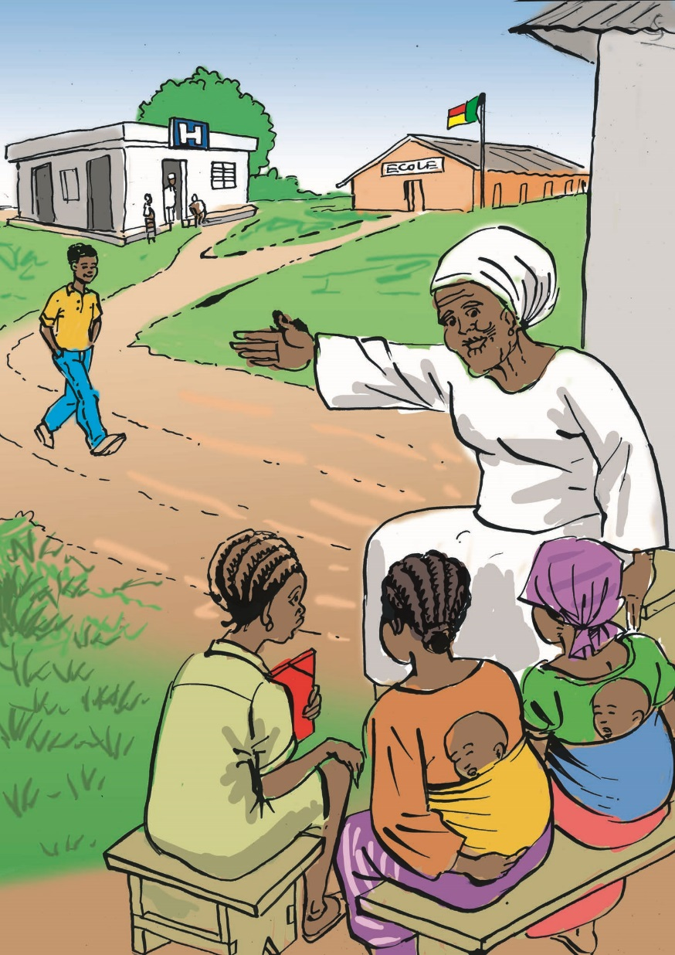
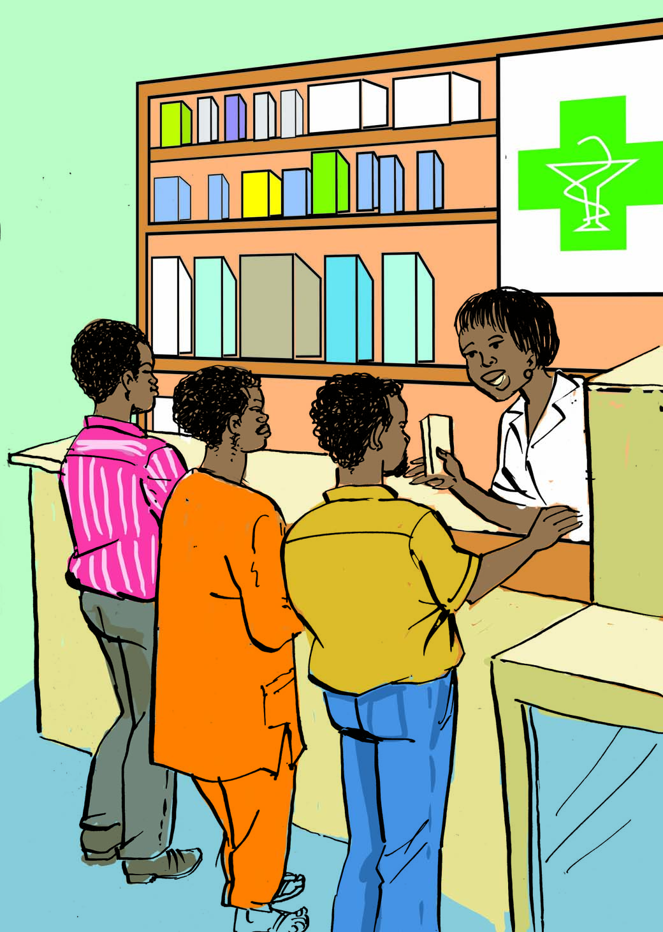
5
RELIER LES PRESTATAIRES DES SERVICES DE PF AVEC LES GROUPES INFLUENTS

Slide 40
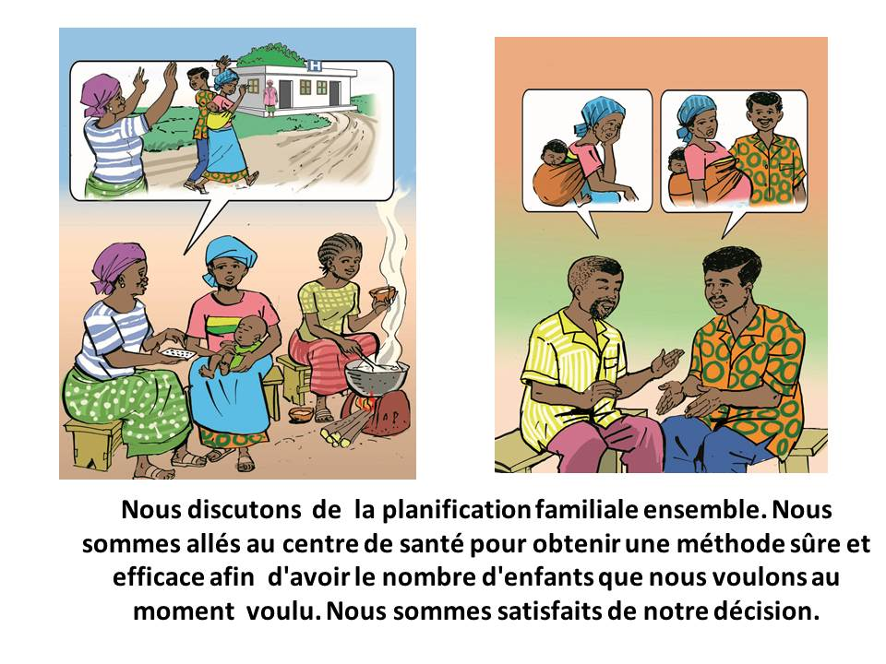
CAMPAGNE CHACUN INVITE 3
Les cartes d'invitation sont remises aux membres des groupements, aux relais, et aux influents.
Ces personnes commencent les discussions avec des amis et des parents qui n’utilisent pas de PF.
Ces mêmes personnes offrent les cartes d’invitation aux amis et aux parents, et les encouragent d’aller au CS.

Slide 41
MERCI!

